Slide 1
Grammar
Saying people do not do something
ne…pas
Y7 French
Term 3.1 - Week 4 - Lesson 55
Adeline Charlton / Natalie Finlayson / Kirsten Somerville
Date updated: 11/05/20
Notes:
Learning outcomes
Negation in simple sentences

Slide 2
Grammaire: ne…pas
parler 1/8
grammaire
In English
In French
Je
parle
pas
Je parle
ne
I
speak
I speak
don’t
Add ne…pas
before and after the verb
before
Add don’t the verb
before after
Ne changes to n’ before a verb starting with a vowel.
For example: je n’aime pas [I don’t like]
Notes:
Aim of this slide
introduce the sentence structure of negation/negative statements
notice differences between Fr/Eng negation structure
Slide overview
Slide shows English and French structure side by side
Animations for English 1st, then French
Animation sequence
English
French

Slide 3
ne? pas? --?
parler 1/8
lire
Phrase négative ou positive?
Où est ne? Où est pas? Où est (-)?
A
D
Elle
apprend
Elle
comprend
1
2
7
8
B
Il
ne
mange
pas
E
3
4
Elle
ne
prend
pas
9
10
C
Il
ne
marche
pas
F
5
6
Il
11
trouve
12
Notes:
Aim: Noticing position of the negation elements on either side of verb
Transitive verbs (no complement) only, to focus on position of negation either side of the verb and avoid over-burdening Student with a more complex sentence structure.
Scenario
Your friends describe what they do or don’t do but their pen left splodges. Based on the pictures, decide whether statements describe doing something or not doing something. Decide whether each splodge hides ‘ne’, ‘pas’ or nothing
Suggested procedure
1/ Students decide if sentence describes something someone does/does not do
2/ Elicitation: linking with previous week (questions), teacher asks e.g. ‘numéro 1: mange-t-il?’ → students reply yes or no
3/ Students write down A-F, with the numbered items for each. A1 = , A2 =
4/ Then, for each statement, students decide whether splodges hide ‘ne’, ‘pas’ or ‘(-)’
5/ Answers: splodges disappear one by one on clicks. Teachers can elicit the answers from students in French, asking ‘A1, c’est quoi?’

Slide 4
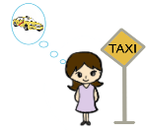
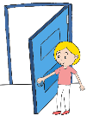
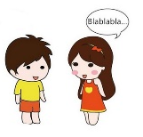
Parfois …
parler 1/8
écouter / écrire
Écoute , coche (✔) ou (✖), écris en français.
activité | ✔ ou ✖ ? | français
1
✔
Parfois, j’apprends.
2
✖
Parfois, je ne comprends pas.
3
✔
Parfois, je viens.
4
✖
Parfois, je ne sors pas.
Parfois, je ne parle pas.
5
✖
Notes:
Overview
Less guided
Student has to pay attention to aural statement to identify if negative or positive statement
Aim of pictures = to support recall of lexical meaning of verb/activity described
Scenario
Manon sometimes changes her mind about doing things. Tick what she does (✔) and does not (✖) do. Then, write the full sentence.
Suggested procedure
1/ Go over the 5 pictures to recall/prompt verbs (apprendre, comprendre, venir, sortir, dire)
2/ Gist listening: students complete column 2 with ✔ or ✖
students compare their results in pairs + justify their answer to each other (I heard/I didn’t hear ‘ne pas’),
teacher can circulate to prompt justification
whole class correction (answers to column 2 appear on click)
3/ Writing task based on detailed listening:
students write the answer from 2nd listening
students compare their results as above
whole class correction (answers to column 3 appear on click, 2 clicks per line (click 1: ‘parfois’, click 2: sentence)
Transcript
Parfois, j’apprends
Parfois, je ne comprends pas
Parfois, je viens
Parfois, je ne sors pas
Parfois, je ne parle pas

Slide 5
C’est vrai?
lire / parler / écrire
Lis la description, trouve l’image. C’est vrai / ce n’est pas vrai? Écris la phrase correcte.
Elle ne marche pas.
Ce n’est pas vrai.
1
Il chante.
C’est vrai !
6
Elle marche.
Il ne mange pas.
Ce n’est pas vrai !
2
Ce n’est pas vrai.
Il parle.
Il ne parle pas !
Il mange.
7
How would you say ‘I don’t understand?’
Je ne comprends pas
3
Il regarde.
C’est vrai !
8
Elle écrit.
C’est vrai !
Elle ne joue pas.
4
Elle joue.
Ce n’est pas vrai.
9
Il travaille.
C’est vrai !
Il ne comprend pas.
Ce n’est pas vrai.
5
Il écoute.
C’est vrai !
10
Il comprend.
Notes:
Overview
Less guided task in which students have to actively identify negation and practise the constructions c’est vrai / ce n’est pas vrai.
Teacher to draw attention to the fact that vrai comes after pas – i.e. ne and pas still surround the verb, pas is not necessarily the last thing in the sentence. This will prime students for the next lesson.
10 positive statements, only 5 matching images (5 others describe another activity to elicit negative statement from students)
Suggested procedure
1/ Teacher elicits responses (That’s true, That isn’t true) by making a statement about each picture. E.g., il chante. 2/ Students respond orally, using c’est vrai or ce n’est pas vrai only at this stage. Answers appear on clicks.
3/ Click to bring up the new task instruction, ‘Écris la phrase correcte.’
4/ For the five statements which are not true, students write justifications using ne … pas. Answers appear on clicks.
5/ Bring up the bubble which allows for introduction of classroom phrase ‘je ne comprends pas’.

Slide 6
Grammar
Negation in more complexes
ne – ne’
Y7 French
Term 3.1 - Week 4 - Lesson 55
Adeline Charlton / Natalie Finlayson / Kirsten Somerville
Date updated: 05/05/20
Notes:
Learning outcomes
Negation in more complex sentences (with a complement) + introduction of spelling change ne/n’

Slide 7
Négation
grammaire
after
To say that we do not do something, we add ne…pas before and after the verb.
before
In front of a vowel ne → n’
For example: Je n’aime pas
Je ne parle pas.
n
n
If the sentence is longer and contains more words after the verb, keep the same structure:
Spot the verb
Place ne…pas before and after the verb
Continue the sentence
What happens if pas comes before a vowel?
Je ne vais pas au collège.
Similar to:
je → j’ j’aime
le → l’ l’ami
ce → c’ c’est
Je ne vais pas au collège samedi.
ne
pas
n
n
Notes:
Aim: Consolidate negation in long sentences; Introducing morphology (word formation)/spelling changes preceding a vowel
This slide revisits lesson 1 negation structure in longer sentences teaching students that the structure remains the same (i.e. placing ne …pas around the verb) no matter the length of the sentence.
Bubbles alert to changes to the morphology of ‘ne’ when preceding a vowel → n’, similar to other –e ending words such as je, le, ce.
The last bubble reminds students of liaison, which is the focus of the next six slides.

Slide 8
Vocabulaire
La liaison avec ‘ne…pas’
prononcer / traduire
Tu ne vas pas à l'école.
You don’t go / aren’t going to school.
Notes:
Pronunciation practice with ‘ne…pas’ + liaison.
1/ Listen and repeat.
2/ Ask students to translate the sentence.
3/ Reveal picture on a click, ask students to check their translations.
4/ Reveal English translation on click.

Slide 9
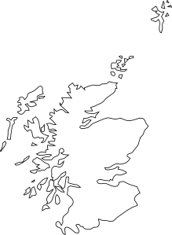
Vocabulaire
La liaison avec ‘ne…pas’
prononcer / traduire
Je n'habite pas en Écosse..
You don’t live / aren’t living in Scotland.
Notes:
Pronunciation practice with ‘ne…pas’ + liaison.
1/ Listen and repeat.
2/ Ask students to translate the sentence.
3/ Reveal picture on a click, ask students to check their translations.
4/ Reveal English translation on click.

Slide 10
Vocabulaire
La liaison avec ‘ne…pas’
prononcer / traduire
Nous n'aimons pas écouter la radio.
We don’t listen / aren’t listening to the radio.
Notes:
Pronunciation practice with ‘ne…pas’ + liaison.
1/ Listen and repeat.
2/ Ask students to translate the sentence.
3/ Reveal picture on a click, ask students to check their translations.
4/ Reveal English translation on click.

Slide 11
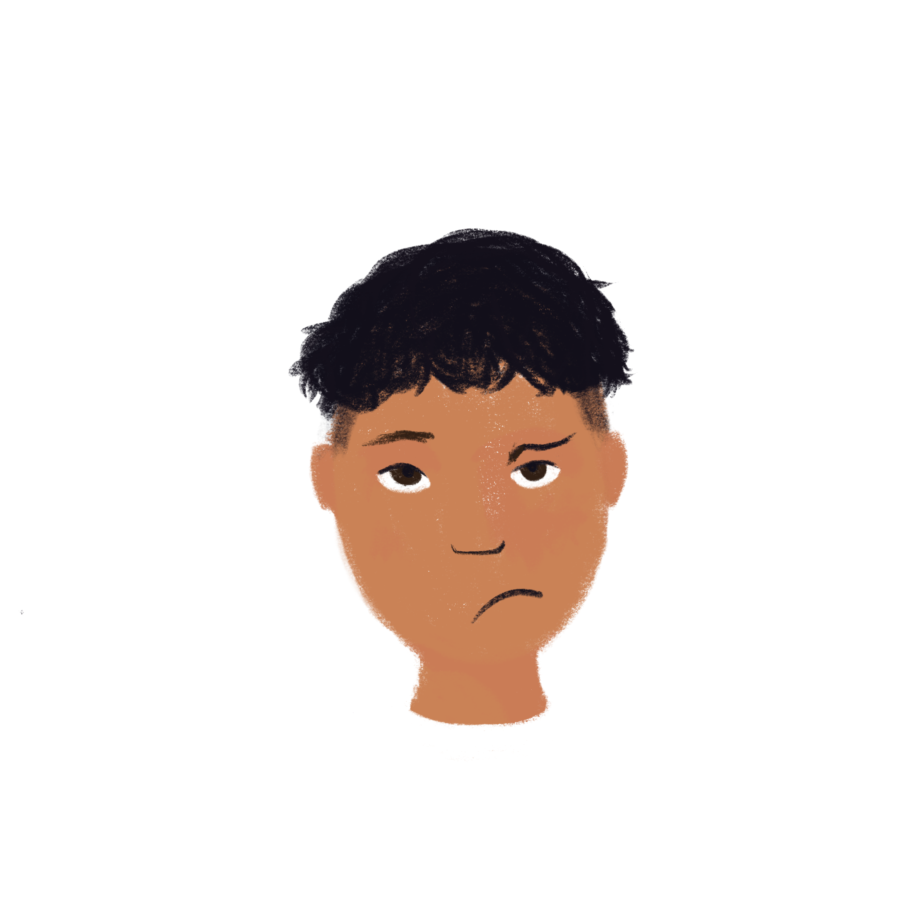
Vocabulaire
La liaison avec ‘ne…pas’
prononcer / traduire
La situation n'est pas amusante.
The situation isn’t funny.
Notes:
Pronunciation practice with ‘ne…pas’ + liaison.
1/ Listen and repeat.
2/ Ask students to translate the sentence.
3/ Reveal picture on a click, ask students to check their translations.
4/ Reveal English translation on click.

Slide 12
Vocabulaire
La liaison avec ‘ne…pas’
prononcer / traduire
Elle ne fait pas attention.
She doesn’t pay / isn’t paying attention.
Notes:
Pronunciation practice with ‘ne…pas’ + liaison.
1/ Listen and repeat.
2/ Ask students to translate the sentence.
3/ Reveal picture on a click, ask students to check their translations.
4/ Reveal English translation on click.

Slide 13
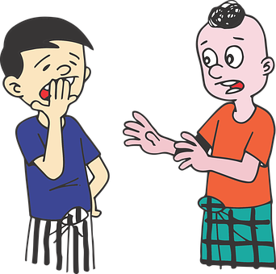
Vocabulaire
La liaison avec ‘ne…pas’
prononcer / traduire
Ce n'est pas intéressant.
It’s not interesting.
Notes:
Pronunciation practice with ‘ne…pas’ + liaison.
1/ Listen and repeat.
2/ Ask students to translate the sentence.
3/ Reveal picture on a click, ask students to check their translations.
4/ Reveal English translation on click.

Slide 14
Que ne font-ils pas?
lire
Que dit Amir?
est
1
Tu n’aimes pas le parc.
aimes ou fermes?
estv
2
Elle ne parle pas anglais.
parle ou apprend?
3
Ce n’est pas beau.
fait ou est?
Note: c’→ ce: ce n’est
estv
4
Je n’ai pas le temps.
prends ou ai?
Note: j’→ je: je n’ai
5
Nous n’allons pas à l’étranger.
est
travaillons ou allons?
est
6
Je ne vais pas en vacances samedi.
vais ou arrive?
7
Elles n’ont pas un uniforme rouge.
est
ont ou portent?
Notes:
Aims: Practising negation in longer sentences & morphology/spelling changes preceding a vowel. All vocabulary in the task has been previously taught.
Suggested procedure
1/ Students can work individually/in-pairs or as whole-class to identify which verb fits the sentence. Remind students that the presence or absence of the apostrophe tells them whether the missing verb starts with a vowel or a consonant. 2/ Then teachers elicit full sentence answers from students in French, and display answers one by one. Correct verb appears on clicks. This ensures that students practise producing both the full and contracted forms of ne/n’ in sentences. 3/ Teachers also elicit the English meanings of each sentence, as they proceed. Extension: With more proficient classes or individual students, it may be possible to elicit the alternative French sentences from students, and their English translations, too. E.g., 1. Tu ne fermes pas le parc. You are not shutting/closing the park.
4/ Speech bubbles alert to apostrophe changes:
Sentence No3: re-establishment of ‘e’ in ‘ce’ as it is no longer in front of a vowel.
Sentence No4: re-establishment of ‘e’ in ‘je’ as it is no longer in front of a vowel.

Slide 15
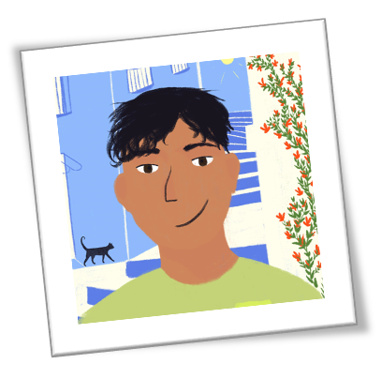
Ne … pas ou _ ?
parler 1/8
lire
Lis et décide le reste de la phrase (1 – 2?)
ma - my (f), mes - my (pl)
Souvent, je ne vais… | …aux Etats-Unis. | …pas aux Etats-Unis.
Normalement, j’écoute | …le rap. | …pas le jazz.
Parfois, je ne viens… | …avec ma famille. | …pas en France.
Rarement, ma famille va… | …en vacances à l’étranger. | …pas en France.
Souvent, je sors… | …avec mes frères. | …pas de la maison.
Parfois, c’est… | …facile. | …pas facile.
A
1
2
B
1
2
C
1
2
D
1
2
E
1
2
F
1
2
Notes:
Scenario
Abdel, Amir’s cousin tells about his life.
We’re not sure if he says he does or doesn’t do something.
Decide which end of sentence is correct based on its beginning in column 1 (ne or X).
**Sentence 2B: jazz = not in SOW but cognate**
Suggested procedure
Individual task
Students work on reconciling all statements,
Students can pair-compare + justify (ne or not in beginning sentence) their answers and amend accordingly
Choral answers
OR
Students work 1 statement at a time + whole class correction 1 statement at a time

Slide 16
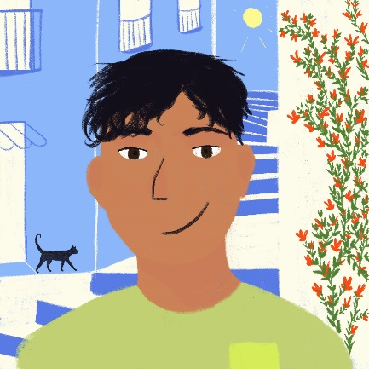
Ne … pas ou _ ?
écouter
Lis et décide le reste de la phrase (1 – 2?)
mes - my (pl)
 | …strict avec mes frères. | …pas calme avec mes frères.
 | …sages. | …pas méchants.
 | …la fête. | …pas le ménage.
 | …un tour au parc. | …pas d’exercice.
 | …regarder la télé. | …pas faire les magasins.
 | …la vérité. | …pas la vérité.
A
1
2
B
1
2
C
1
2
D
1
2
E
1
2
F
1
2
Notes:
Scenario
Abdel continues on the phone, but the signal is not great.
We’re not sure if says he does or doesn’t do something.
Listen to the beginning of the sentence to decide which end to choose.
Suggested procedure
Individual task
Students work on all statements
Students can pair-compare + justify (ne or not in beginning sentence) their answers and amend accordingly
OR
Students work 1 statement at a time + whole class correction 1 statement at a time
Transcript
Souvent je suis [strict avec mes frères].
Normalement ils sont [sages].
Souvent ils ne font [pas le ménage].
Rarement nous [faisons un tour] au parc.
Souvent la famille n’aime [pas faire les magasins].
Parfois ce n’est [pas la vérité].

Slide 17
Ne … pas ou _ ? Réponses
écouter
Lis et décide le reste de la phrase (1 – 2?)
mes - my (pl)
 | …strict avec mes frères. | …pas calme avec mes frères.
 | …sages. | …pas méchants.
 | …la fête. | …pas le ménage.
 | …un tour au parc. | …pas d’exercice.
 | …regarder la télé. | …pas faire les magasins.
 | …la vérité. | …pas la vérité.
A
1
2
B
1
2
C
1
2
D
1
2
E
1
2
F
1
2
Notes:
ANSWERS
Transcript
Souvent je suis strict avec mes frères.
Normalement ils sont sages.
Souvent ils ne font pas le ménage.
Rarement nous faisons un tour au parc.
Souvent la famille n’aime pas faire les magasins.
Parfois ce n’est pas la vérité.

Slide 18
Elle est comment? Il est comment?
écrire / parler / écouter
Student A: Dis une description de l’artiste.
Exemples :
✓ + manger des carottes → Elle mange des carottes.
✗ + regarder la télé → Elle ne regarde pas la télé.
_________________________
_________________________
Student B: Ecoute, coche (✓) et écris la description. Exemples :
✓ + manger des carottes → Elle mange des carottes.
✗ + regarder la télé → Elle ne regarde pas la télé.
1. | manger des carottes | ✓ |  | Elle mange des carottes.
2. | regarder la télé |  | ✓ | Elle ne regarde pas la télé.
Notes:
In-class version (NB: a home-learning version of this activity can be found on slides 20-22).
The accompanying worksheet for this task can be found on the portal alongside this resource.
Production activity requiring students to write/listen/speak
This slide explains roles and exemplifies responses and worksheets
Suggested procedure
1/ Student A says the appropriate positive or negative sentence in the 3rd person singular from the cues/phrases in the infinitive. Teacher can use this slide to practise eliciting sentences from a positive and negative prompt.
2/ Student B listens, and ticks the correct information (i.e. puts a ✓ for affirmative and a ✗ for negative statements) and transcribes what Student A says. At more advanced levels, student B can transcribe the sentence in full. 3/ Continue until all phrases are completed.
4/ Swap roles.
5/ Peer-correct answers.
6/ Teacher displays whole sentence for whole class correction.
Worksheet attached
Print once, cut widthways
contents = 2 grids for describing, 2 grids for asking/writing
1 student = 1 top + 1 bottom grid
All vocabulary previously seen except **cognate sexisme= sexism**, to be flagged to students
Disclaimer: all facts true to our knowledge, source: Wikipedia.fr

Slide 19
Elle est comment? Il est comment?
parler / écouter
Gims
Angèle
Elle est chanteuse.
Elle n’est pas française.
Elle vient de l’étranger.
Elle a un frère.
Elle est sur Instagram.
Elle n’aime pas le sexisme.
Elle travaille en France.
Elle est jeune.
Elle ne chante pas en Angleterre.
Il est chanteur.
Il chante le rap.
Il n’est pas jeune.
Il parle français.
Il n’est pas français.
Il n’habite pas à Londres.
Il habite à Paris.
Il écoute Eminem.
Il crée des vêtements.
Notes:
Answers to activity

Slide 20
Elle est comment? Il est comment?
parler
Check your pronunciation by clicking on the arrows.
Avec la liste de verbes, dis une description de l’artiste.
Exemples :
✓ + manger des carottes → Elle mange des carottes.
✗ + regarder la télé → Elle ne regarde pas la télé.
✓ être chanteuse
✗ être française
✓ venir de l’étranger
✓ avoir un frère
✓ être sur Instagram
✗ aimer le sexisme
✓ travailler en France
✓ être jeune
✗ chanter en Angleterre
Elle est chanteuse.
Elle n’est pas française.
Elle vient de l’étranger.
Elle a un frère.
Elle est sur Instagram.
Elle n’aime pas le sexisme.
Elle travaille en France.
Elle est jeune.
Elle ne chante pas en Angleterre.
Elle ne chante pas en Angleterre
Notes:
Home-learning version slides 20-22 (NB: an in-class version of this activity can be found on slides 18-19).
Transcript:
Elle est chanteuse.
Elle n’est pas française.
Elle vient de l’étranger.
Elle a un frère.
Elle est sur Instagram.
Elle n’aime pas le sexisme.
Elle travaille en France.
Elle est jeune.
Elle ne chante pas en Angleterre.

Slide 21
Elle est comment? Il est comment?
écouter / écrire
1. Écoute et coche les descriptions de l’artiste.
2. Écris la description de l’artiste.
Now swap roles
 | ✓
 | ✓
 |  | ✓
 | ✓
 |  | ✓
 |  | ✓
 | ✓
 | ✓
 | ✓
être chanteur
chanter le rap
être jeune
parler français
être français
habiter à Londres
habiter à Paris
écouter Eminem
créer des vêtements
Il est chanteur.
Il chante le rap.
Il n’est pas jeune.
Il parle français.
Il n’est pas français.
Il n’habite pas à Londres.
Il habite à Paris.
Il écoute Eminem.
Il crée des vêtements.
__________________________
__________________________
__________________________
__________________________
__________________________
__________________________
__________________________
__________________________
__________________________
Notes:
Home-learning version slides 20-22 (NB: an in-class version of this activity can be found on slides 18-19).
Transcript
Il est chanteur.
Il chante le rap.
Il n’est pas jeune.
Il parle français.
Il n’est pas français.
Il n’habite pas à Londres.
Il habite à Paris.
Il écoute Eminem.
Il crée des vêtements.

Slide 22
Interview
écrire
Écris en français les questions-réponses de l’interview d’Abdel, le cousin d’Amir.
Hello, how are you?
When do you go to school?
I don’t go to school! I go to university.
Do you work?
Yes, I work.
Where and which day do you work?
I work at the post office on Saturdays.
What do you do?
I am at the till.
How do you go to work?
I take the train.
Bonjour, ça va?
Quand vas-tu au collège?
Je ne vais pas au collège, je vais à l’université.
Travailles-tu?
Oui, je travaille.
Tu travailles où et quel jour?
Je travaille à la poste le samedi.
Tu fais quoi?
Je suis à la caisse.
Comment vas-tu au travail?
Je prends le train.
Notes:
Aim of task: Vocab revisiting
Scenario
Translate this interview of Abdel for your school magazine.
Suggested procedure
Give students time to translate the questions and answers
Students check in pairs
Whole class correction
Teachers can elicit answers from students by asking ‘en français?’
NB: The answers on the slides are suggested translations only. Alternative, correct translations from students should be encouraged and accepted. In particular, remind students of the various types of question formation. Accepted alternatives for questions translations include:
2. Tu vas au collège quand?
4. Tu travailles?
5. Où et quel jour travailles-tu?
6. Que fais-tu?
10. Tu vas au travail comment?

